Slide 1
Проект
«Волшебная капелька»
Выполнила: воспитатель
Быченкова Светлана Викторовна
Воронеж 2017 год

Slide 2
Вода
«Вода! У тебя нет ни вкуса , ни цвета, ни запаха. Тебя невозможно описать, тобой наслаждаются, не ведая, что ты такое! Нельзя сказать, что ты необходима для жизни: ты- сама жизнь. Ты наполняешь нас радостью, которая не объяснишь нашими чувствами....
Ты самое большое богатство на свете…….»
Антуан де Сент-Экзюпери

Slide 3
Актуальность: Мир вокруг нас удивителен и разнообразен. Ежедневно дети получают новые представления о живой и неживой природе, их взаимосвязях. Задача взрослых- расширять кругозор детей, развивать их познавательную активность. Но им еще нужно помогать в этом, так как дети не могут заметить во всем разнообразии самого главного, не могут найти точный ответ на заданный вопрос, не могут делать простейшие выводы.
Сколько удовольствия приносят детям игры с водой!
Первые представления о воде складывается в младшем возрасте: вода течет из крана, в весеннем ручейке, ее можно разлить.
Мы, воспитатели, совместно с родителями, в доступной и игровой форме знакомим детей со свойствами этого прекрасного природного материала, о значении воды для человека, животных и растений.

Slide 4
Цель: ознакомление младших дошкольников со свойствами воды и со знанием воды в жизни живых существ и человека.
Задачи:
Развитие познавательных способностей детей в процессе совместной исследовательской деятельности, практических опытов с водой.
Формирование у детей осознанных представлений о необходимости заботиться о своем здоровье.
Поддерживание стремления детей активно вступать в познавательное общение, высказывать свое мнение.
Создать условия для выявления свойств и качеств воды: прозрачная, без запаха, льется, в ней растворяются некоторые вещества, другие вещества ее окрашивают, вода может быть холодной и теплой.
Познакомить с процессом превращения воды в лед, льда снега – в воду.
Воспитывать бережное отношение к воде.

Slide 5
Тип проекта: познавательно- исследовательский.
Вид проекта: среднесрочный (1 месяц)
Участники проекта: воспитатель, дети младшей возрастной группы, родители детей.

Slide 6
Ожидаемые результаты проекта:
У детей будут сформированы элементарные представления о воде, ее значение для человека, животных и растений;
Дети узнают о свойствах воды (прозрачная, льется, без запаха, без вкуса, в ней растворяются некоторые вещества, другие вещества ее окрашивают, вода может быть холодной, горячей и теплой) в процессе практических опытов с водой;
У детей будут формироваться познавательные способности в процессе исследовательской деятельности в процессе исследовательской деятельности, практических опытов с водой;
Дети научаться высказывать свое мнение;
У детей будут сформированы представления о необходимости заботиться о своем здоровье;
Дети узнают об обитателях морей и рек в процессе игр.

Slide 7
Продукты проекта:
Рисунки детей на тему «Вода»
Дидактические игры: «Собери картинку» (подводный мир); «Мемос» (морские обитатели); «Что изменилось», «Лужи и дождь», «Собери цепочку в море
Плакаты: «Где живет вода», «Морские обитатели», «Кто живет в воде»
Экспериментальный угол (картинки о закаливании водой, приборы для опытов, материал для игр с водой, художественная литература)
Дидактическое пособие: « Кто живет в воде»
Схема: «Как лед, снег превращаются в воду»

Slide 8
Подготовительный этап проекта:
Подготовить и изучить методическую литературу по теме проекта;
Пополнить развивающую среду:
Подбор художественной литературы по теме;
Подбор энциклопедий, карт, схем;
Составление картотек загадок, ребусов, стихов, поговорок;
Составление картотеки опытов с водой;
Подготовка оборудования для опытов с водой.
3. Подготовить информацию для родителей по теме проекта;
4. Участие родителей в сборе необходимого оборудования для опытов с водой;
5. Беседы с детьми о воде и значении воды в жизни человека растений, животных;
6. Чтение рассказов, стихов, пение песенок о воде;
7. Разучивание наизусть стихов о воде;
8. Рассматривание картин, иллюстраций по теме проекта;
9. Сюжетно- ролевые игры: «Купание куклы», «Мы готовим обед»;
10. Ежедневные наблюдения в природе (снег, лед, дождь, вода).

Slide 9
Этап реализации проекта:
Совместная деятельность педагога и детей:
ООД ФЦКМ на тему «Вода»
Художественное творчество
Рисование: «Сосульки», «Открываем колпачки, надуваем пузыри», «Рыбки плавают в водице», «Ладожки-осминожки»
Чтение художественной литературы: рассказов о воде, стихов, отгадывание загадок
Игры с водой: «Ледяные кораблики», «Подводная лодка», «Мыльные пузыри», «Игры с красками», «Цветной лед»
Опыт с водой: «Холодная, теплая, горячая вода», «У воды нет запаха и вкуса», «Лед- это замерзшая вода», «Что плавает в воде?», «Прозрачная вода»

Slide 10
Этап реализации проекта:
Деятельность педагога:
Проводить с детьми опыты с водой, игры с водой
Разучивание стихов о воде, чтение рассказов о воде, беседы
Создание плакатов о воде, изготовление дидактических игр и методических пособий
2. Деятельность родителей:
Показать детям в домашних условиях, что для приготовления пищи, стирки белья, уборки квартиры, поливки комнатных растений, купание людей нужна вода
Привлечение родителей к оформлению альбома «Занимательные опыты с водой»

Slide 11
Завершающий этап:
Закрашивание раскрасок водой
Беседы о воде с целью закрепления знаний
Рисование красками с элементами аппликации «Ладошки- осминожки»
Рассматривание плакатов, дидактических схем, пособий о воде
Итоговое занятие «Волшебная капелька»

Slide 12
Рекомендации к проекту для родителей:
Переливайте с детьми воду из разных емкостей, чтобы показать им, что вода жидкая;
Добавляйте в воду разные цвета красок, чтобы показать им, что вода бесцветная;
Опускайте в воду разные предметы (камни, мелкие тяжелые предметы), чтобы показать им, что вода прозрачная;
Дайте понюхать воду и сок, чтобы показать им, что вода без запаха;
Дайте ребенку попить простой воды с одного стакана, а в других на вкус (простая вода без вкуса);
Покажите детям, что вода может быть холодной и теплой;
Понаблюдайте с детьми за тем, как вода превращается в лед, чтобы показать им, что вода бывает в твердом состоянии;
Покажите им как кипит вода, и превращается в пар, что есть закрыть кастрюлю крышкой, то на крышке собираются капельки воды;
Все это нужно делать вместе с ребенком.

Slide 13
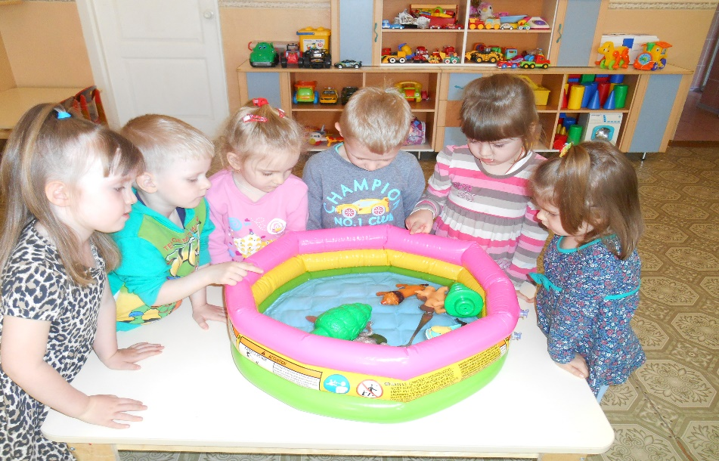
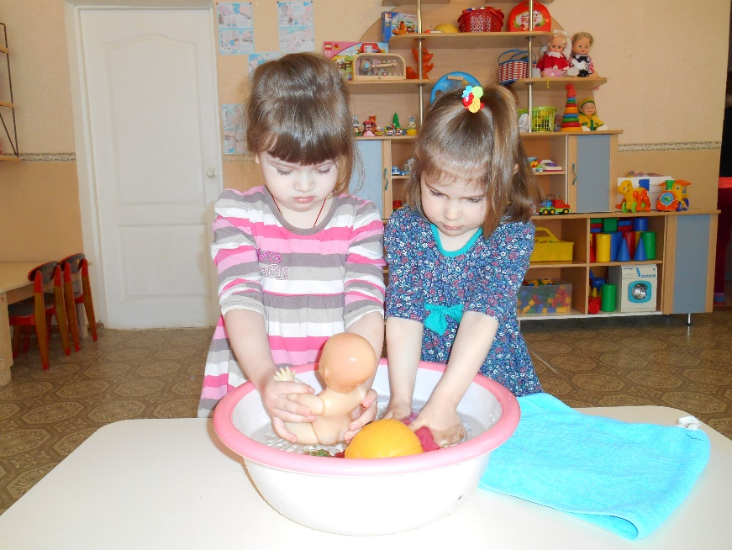
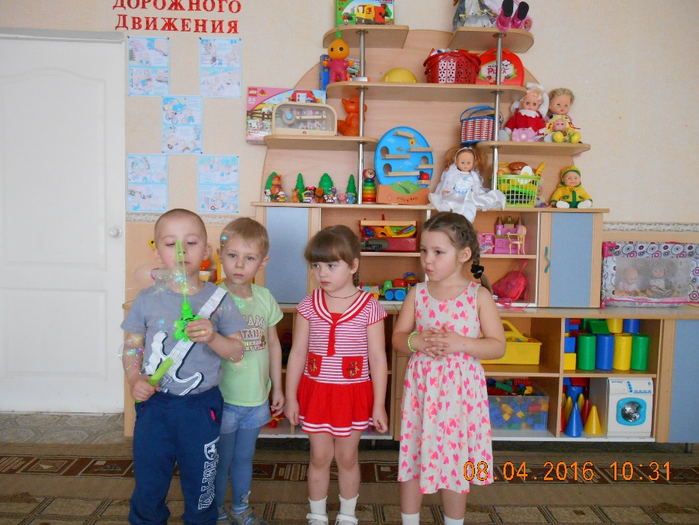
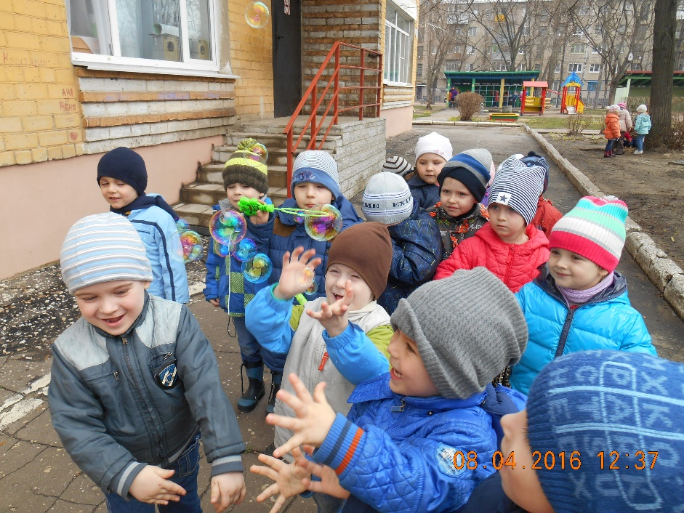
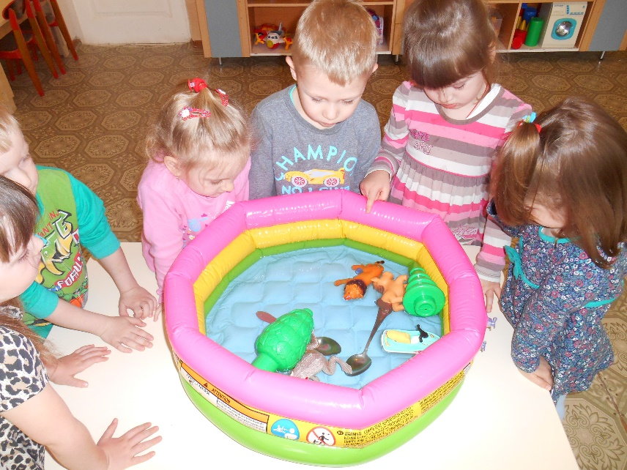
В группе дети узнали, как мыть игрушки чтобы они были чистыми, читали стихи и сказки о воде, играли в разные игры, связанные с водой и ее жителями.

Slide 14
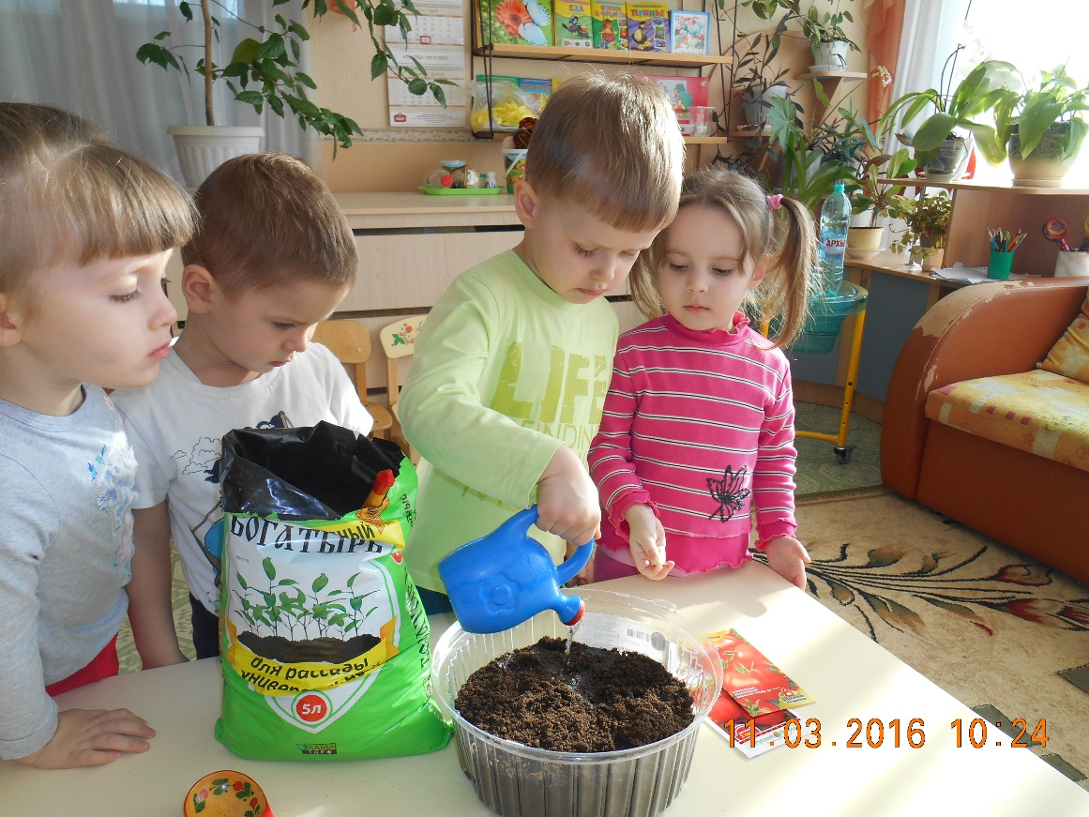
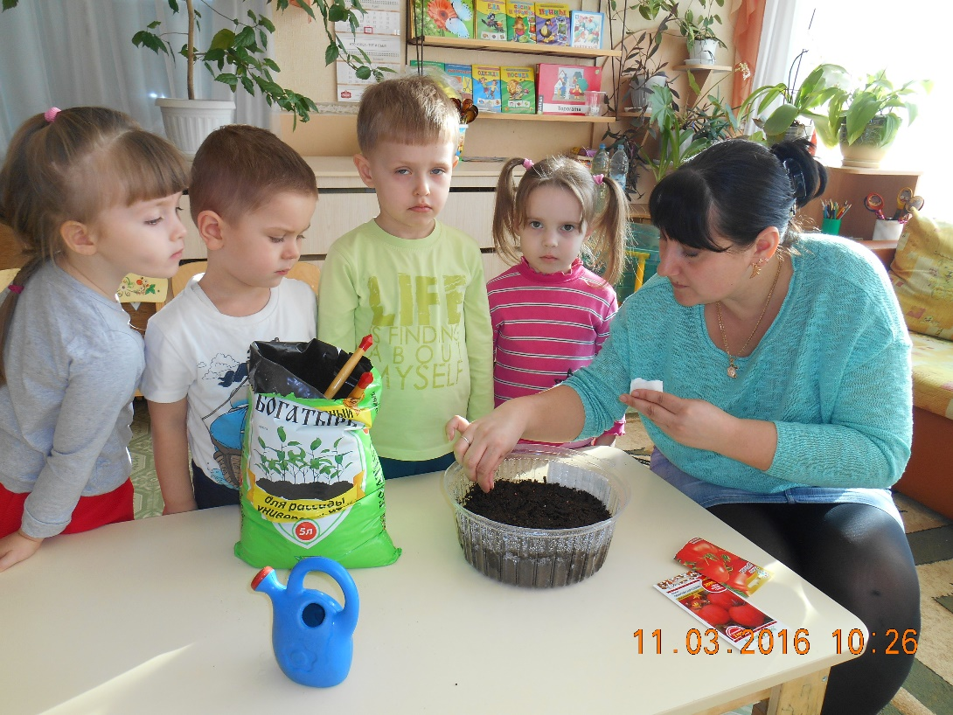
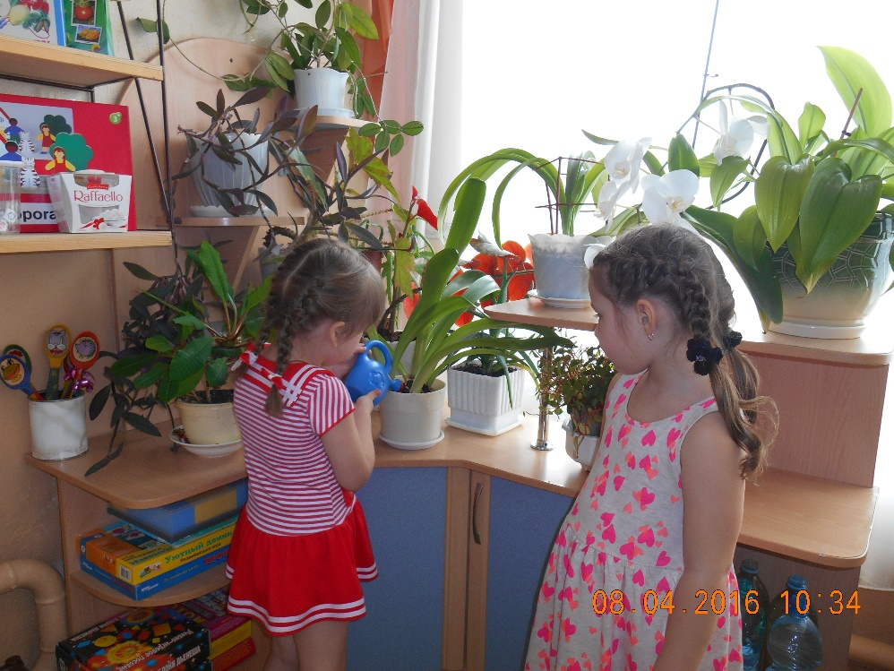
В группе дети узнали, как ухаживать за растениями, убеждаясь в том, что живые существа не могут обходиться без воды.

Slide 15
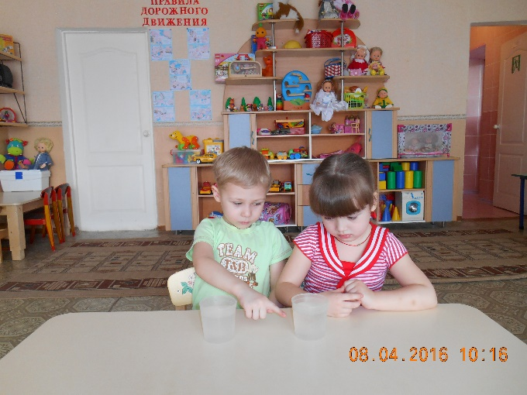
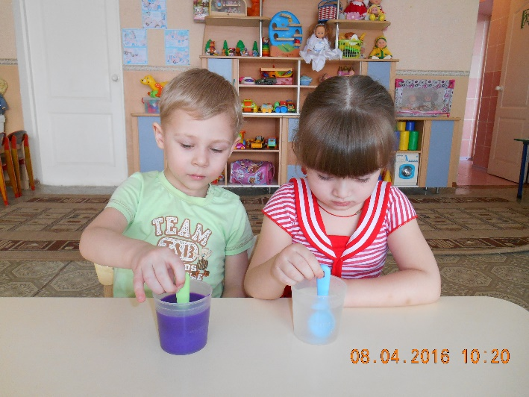
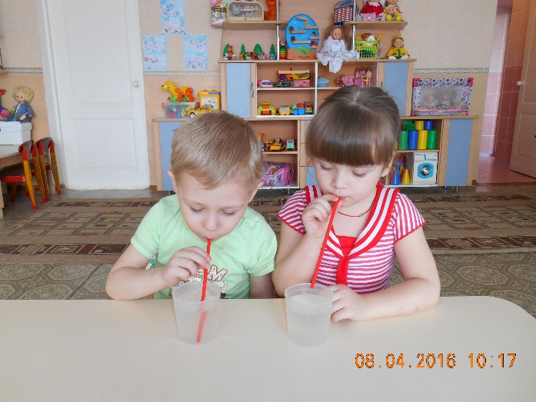
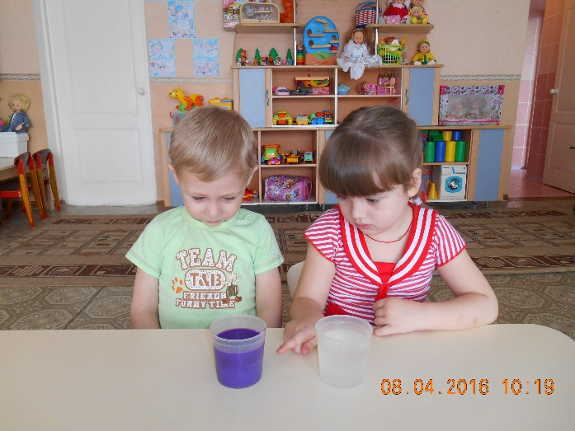
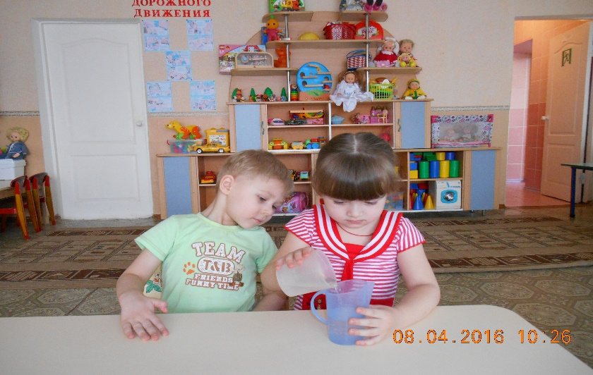
Опыты с водой
Узнали, что вода прозрачная и в ней можно увидеть другие предметы
Узнали, что вода жидкая, может переливаться из одной емкости в другую

Slide 16
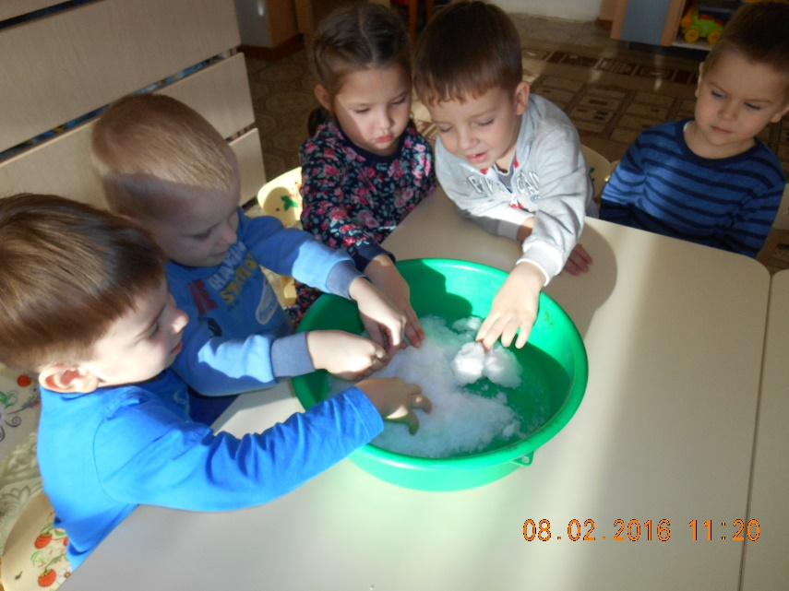
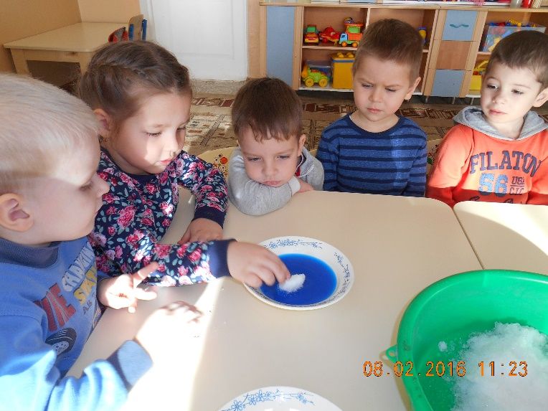
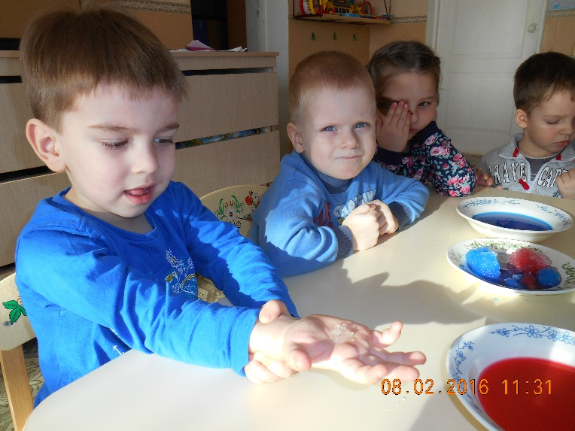
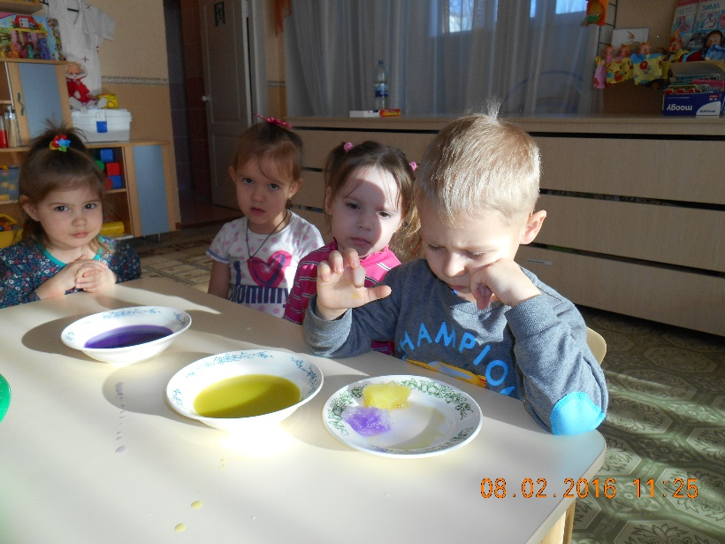
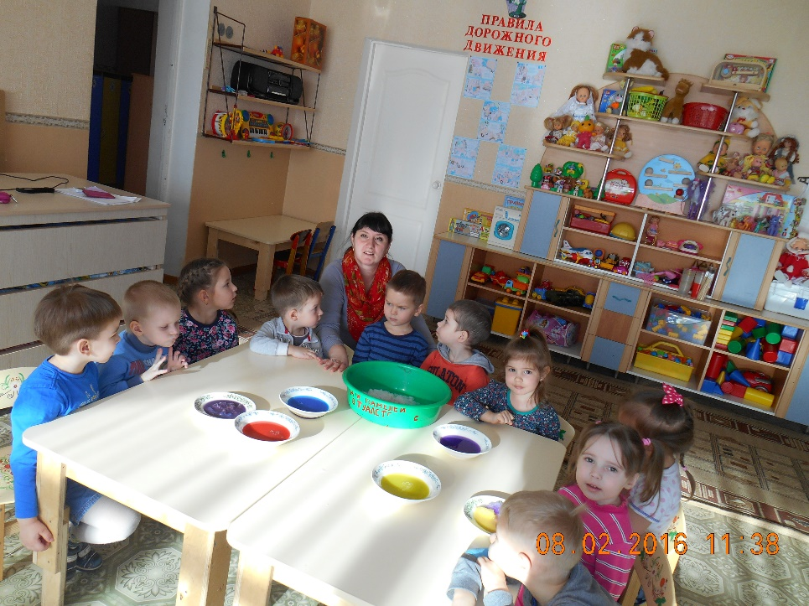
Опыты со снегом
Если лед, снег, взять в теплые ручки или положить в теплую воду, то он растает и превратиться снова в воду.

Slide 17
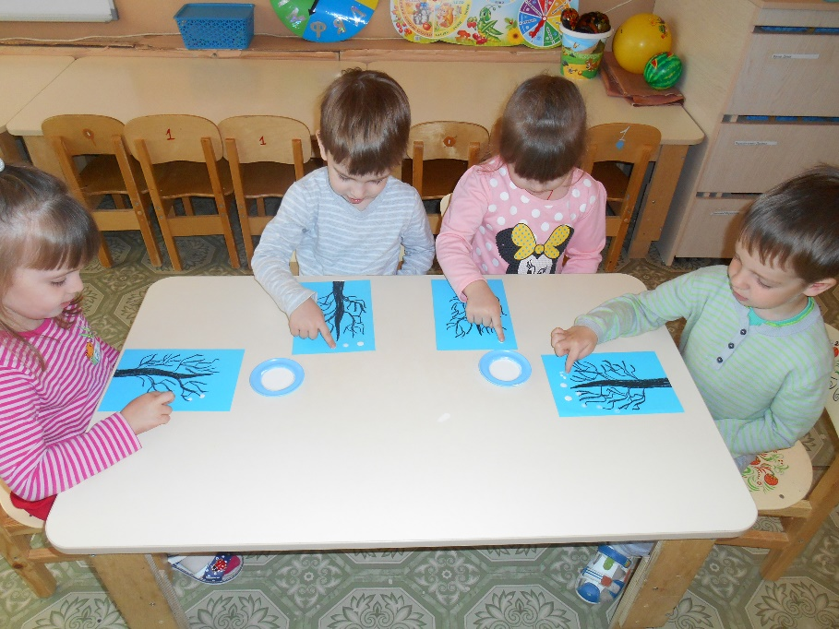
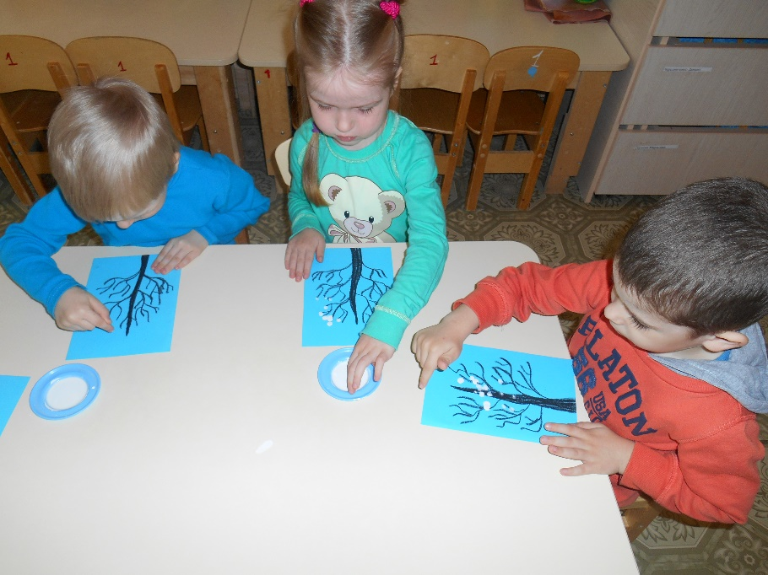
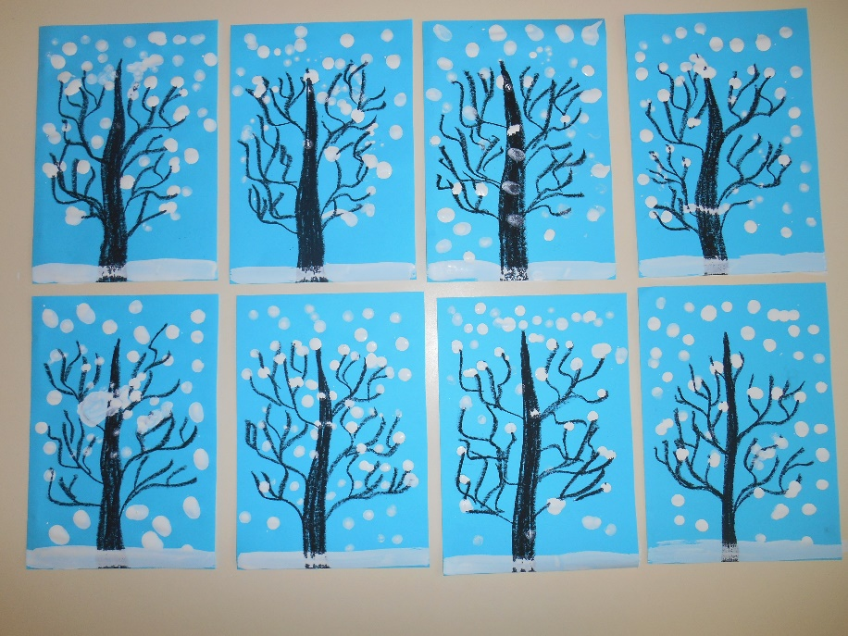
Рисование: «Падающий снег»
Цель: познакомить детей с нетрадиционной техникой рисования- рисования пальчиком.

Slide 18
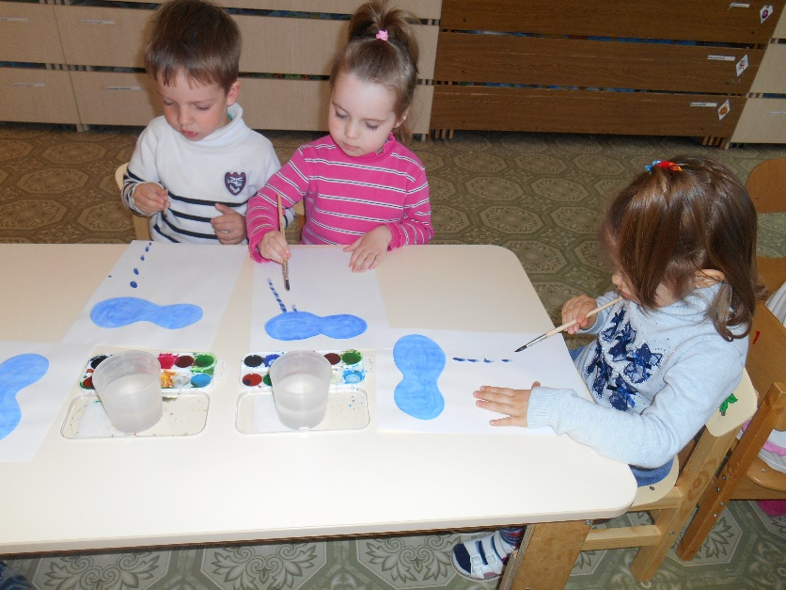
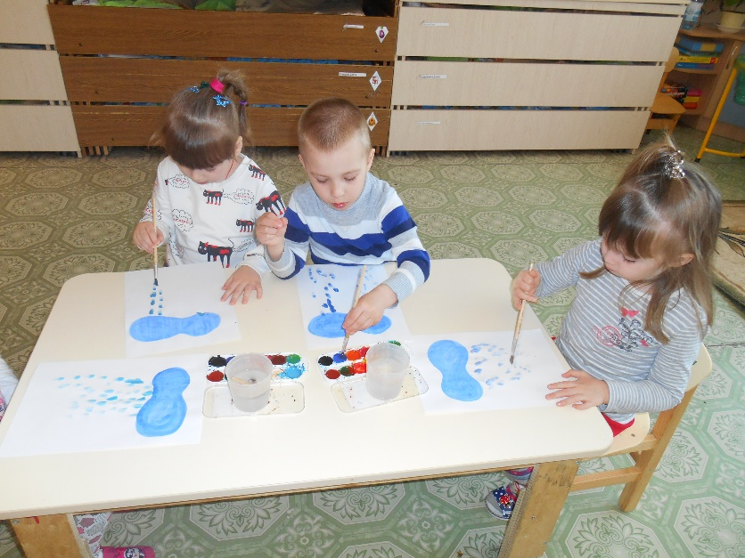
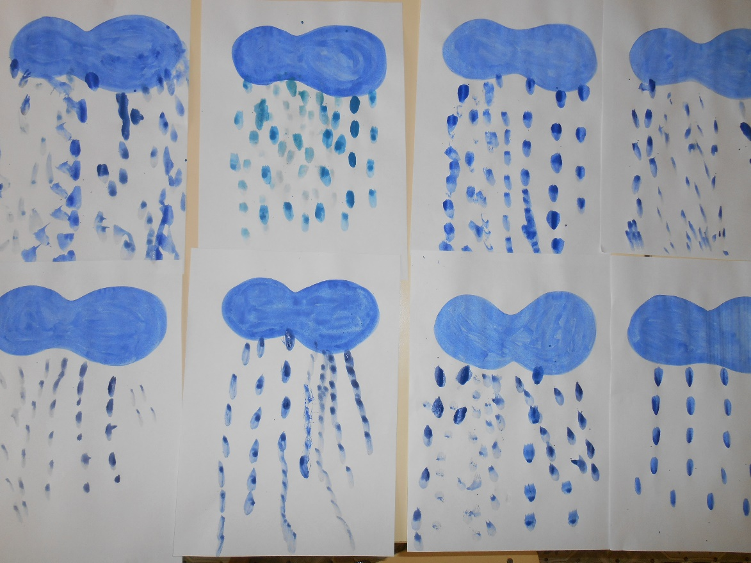
Рисование: «Дождик, дождик- кап-кап-кап!»
Цель: обучение умению изображать дождь, рисуя кистью (примакивание).

Slide 19
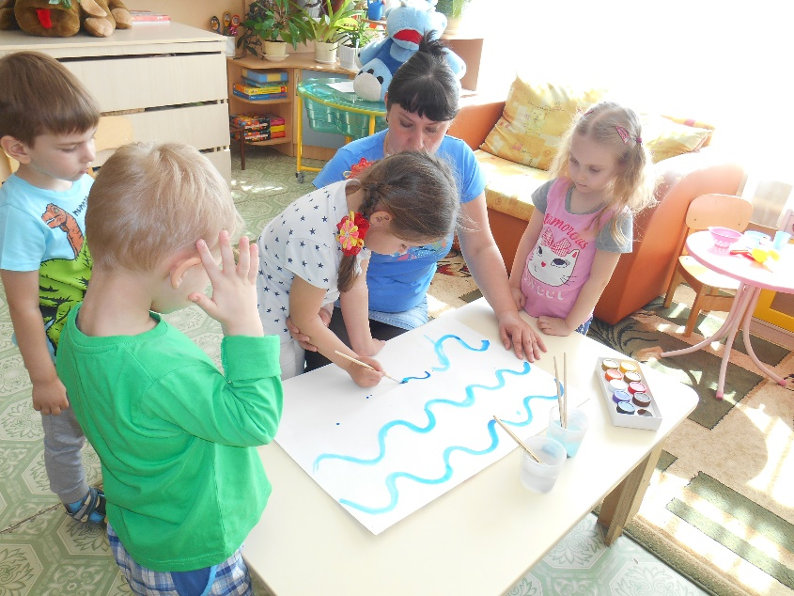
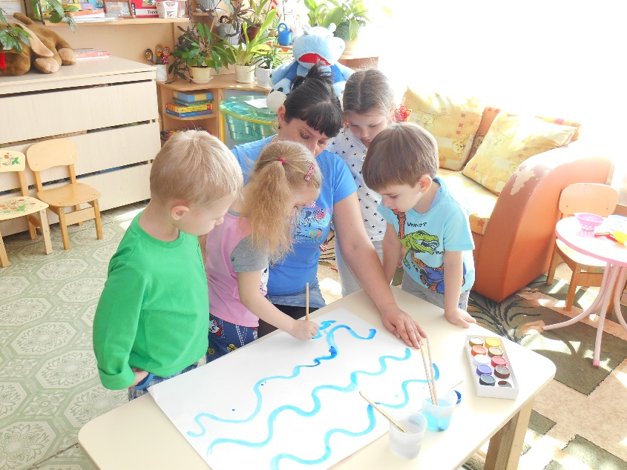
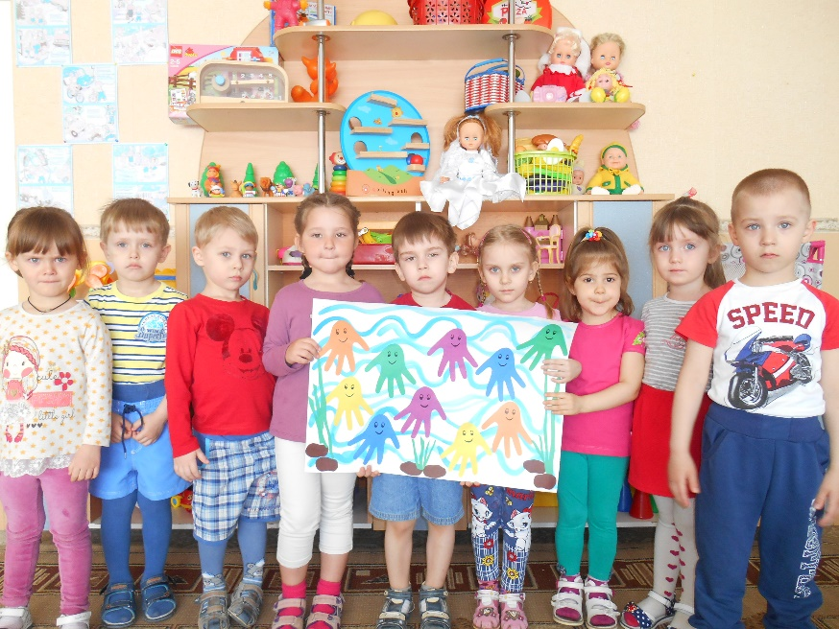
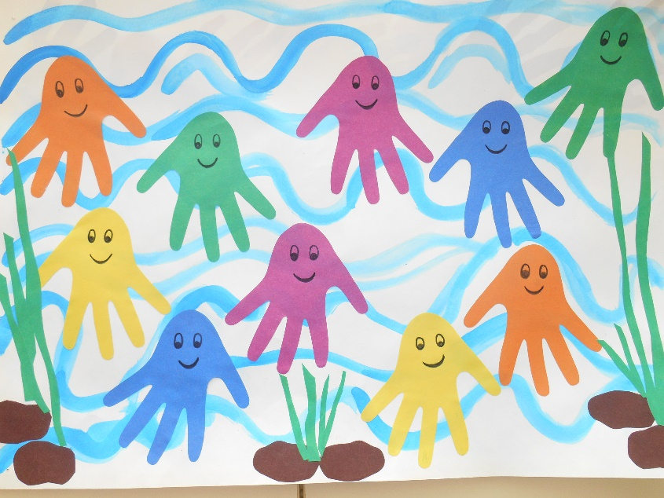
Коллективная работа: рисование красками с элементами аппликации: «Ладошки- осминожки».
Цели:
Вызывать радостное настроение от совместного творчества;
Показать детям, что вода на рисунке изображается голубой или синей краской;
Развивать тактильную чувствительность, творческое воображение, мелкую моторику, коммуникативные навыки;
Воспитывать наблюдательность, доброжелательное отношение к окружающим.

Slide 20
Спасибо за внимание!

